Slide 1
心臟超音波影像 教學文件
負 責 人：何佳曄

Slide 2
進度
章節
心臟超音波影像 9 類
醫學影像的檔案格式及資訊
骨架圖
利用機器學習分類 View
超音波影像 ROI
Color Doppler
還原 Color Doppler 影像
PLA Matching with watershed
MultiThreshold C Code
A4C Segmentation
A4C LVEF
A4C Muscle Semantic
DBSCAN
綠色代表完成，藍色代表進行中，黑色代表未開始

Slide 3
心臟超音波影像的 9 種 View
不同的 View 代表超音波探頭照射不同角度。目前我們主要分為 apical、parasternal 兩個角度。
我們的資料集在這兩個角度下，分別有底下表格內容的 View
Apical | Parasternal
Apical 5 Chamber | Parasternal short axis view (aortic valve level)
Apical 4 Chamber | Parasternal short axis view (papillary muscle level)
Apical 2 Chamber | Parasternal short axis view (near apex)
Apical Long Axis(Apical 3 Chamber) | Parasternal short axis view (mitral valve level)
 | Parasternal Long Axis
接下來的五頁會介紹不同 View 的圖片及心臟結構
(這三類非常難分在我們的資料集下也很有可能分錯)
一定要熟悉不同 View 的心臟結構，除了此章節後面不會再重複說明心臟結構的部分

Slide 4
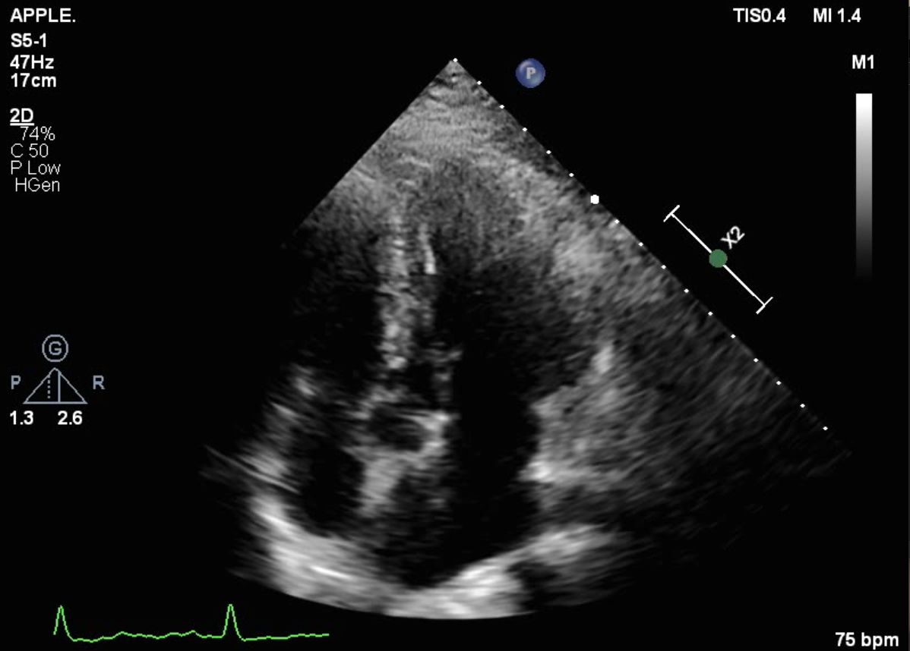
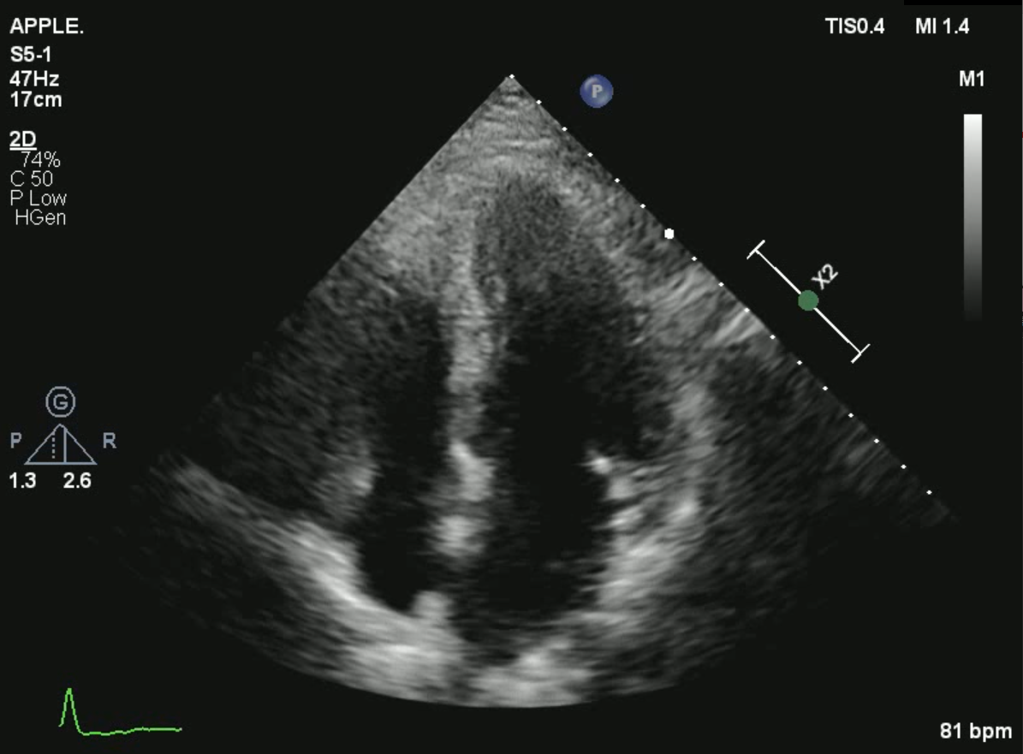
心臟超音波影像的 9 種 View
以下皆為不同 View 的圖片(編號代表類別)
RV
LV
RV
LV
TV
AV
TV
MV
Aorta
MV
RA
RA
LA
LA
1. Apical Five Chamber View
2. Apical Four Chamber View
RV: 右心室，RA: 右心房
LV: 左心室，LA: 左心房
Aorta: 主動脈
PA: Pulmonary Artery(肺動脈)
AV: Aortic Valve(主動脈瓣膜，位於 LV 和 Aortic 之間)
MV: Mitral Valve(二尖瓣，位於 LV 和 LA 之間)
TV: Tricuspid Valve(三尖瓣，位於 RV 和 RA 之間)
PV: Pulmonary Valve (肺動脈瓣膜)

Slide 5
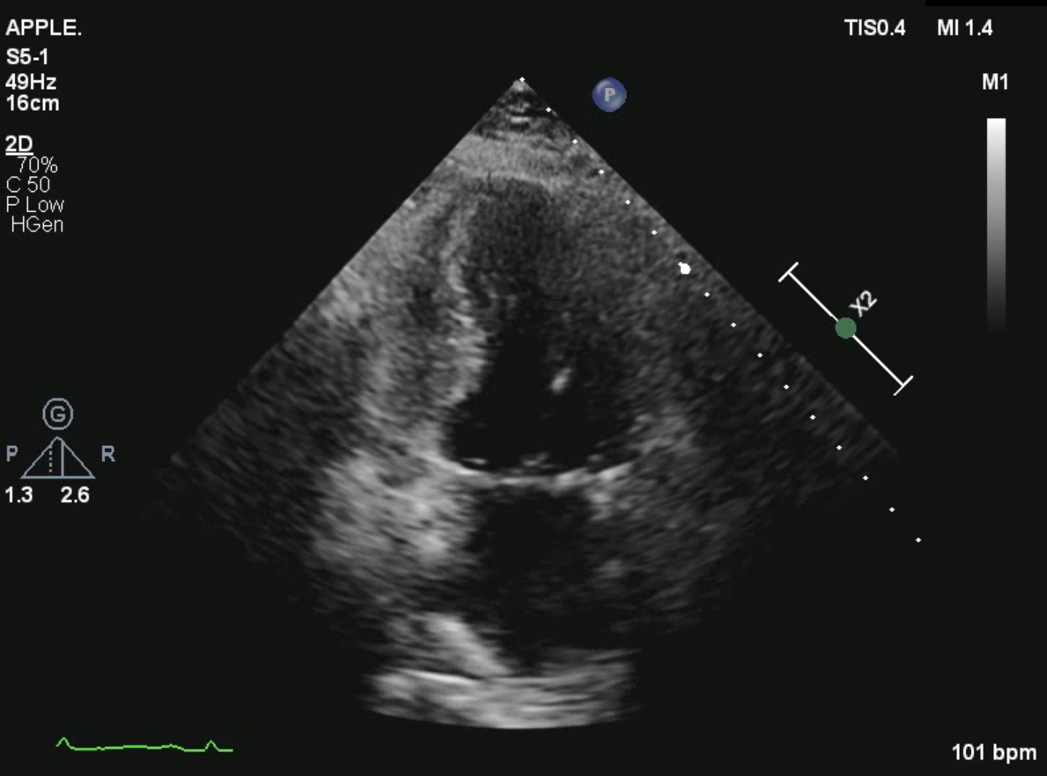
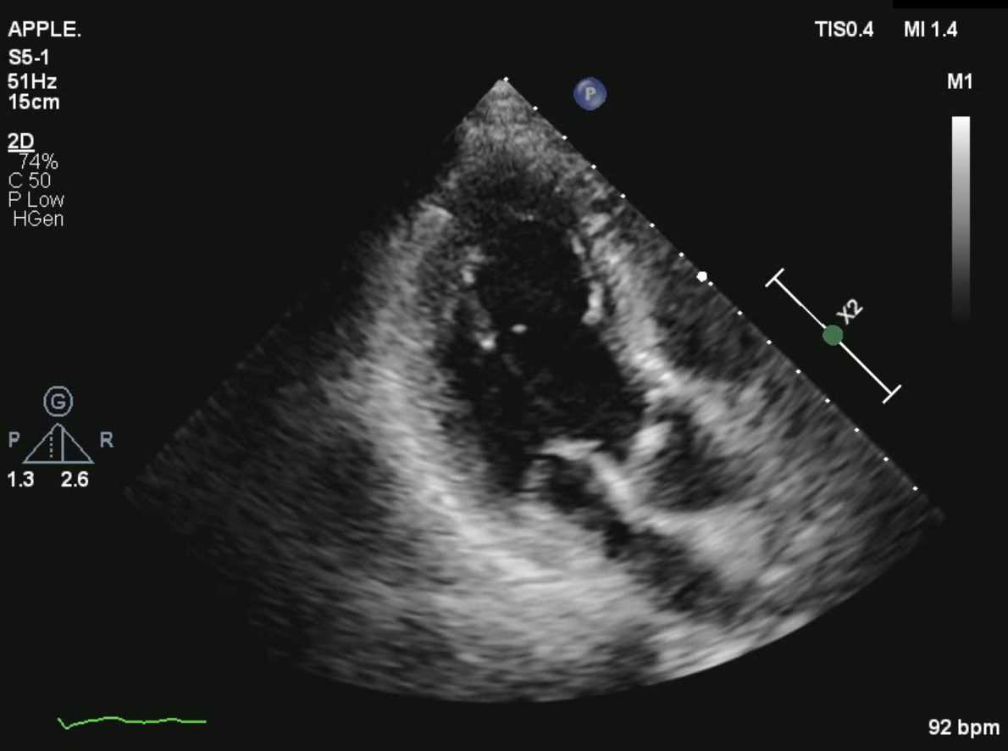
心臟超音波影像的 9 種 View
以下皆為不同 View 的圖片(編號代表類別)
LV
LV
AV
MV
MV
Aorta
LA
LA
3. Apical Two Chamber View
4. Apical Long Axis (3-Chamber) View
RV: 右心室，RA: 右心房
LV: 左心室，LA: 左心房
Aorta: 主動脈
PA: Pulmonary Artery(肺動脈)
AV: Aortic Valve(主動脈瓣膜，位於 LV 和 Aortic 之間)
MV: Mitral Valve(二尖瓣，位於 LV 和 LA 之間)
TV: Tricuspid Valve(三尖瓣，位於 RV 和 RA 之間)
PV: Pulmonary Valve (肺動脈瓣膜)

Slide 6
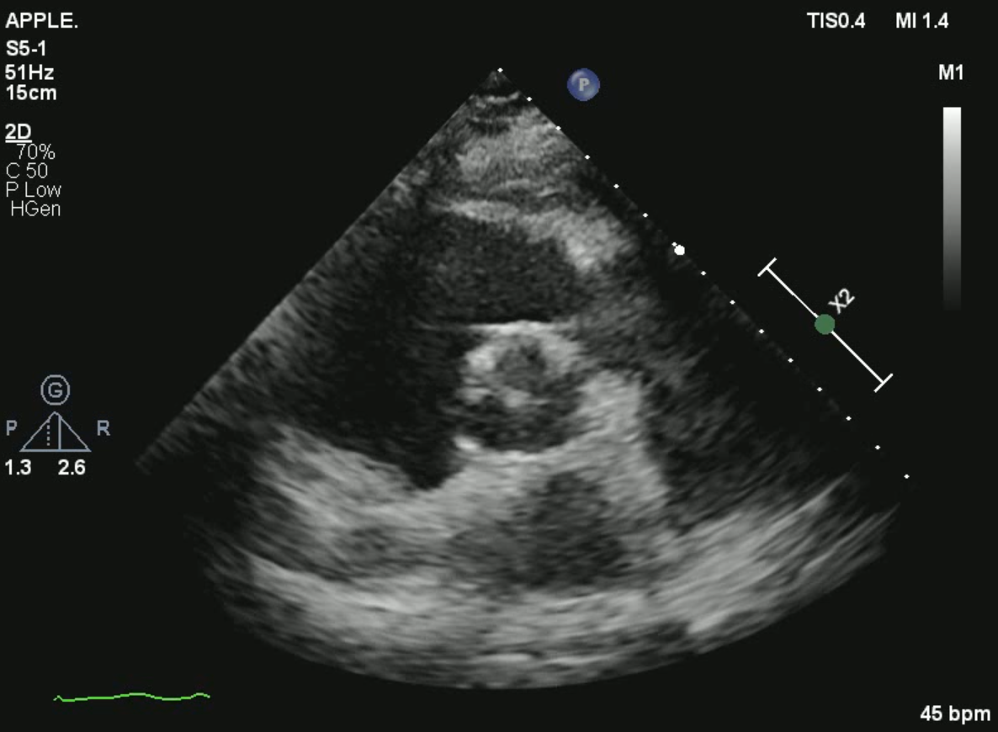
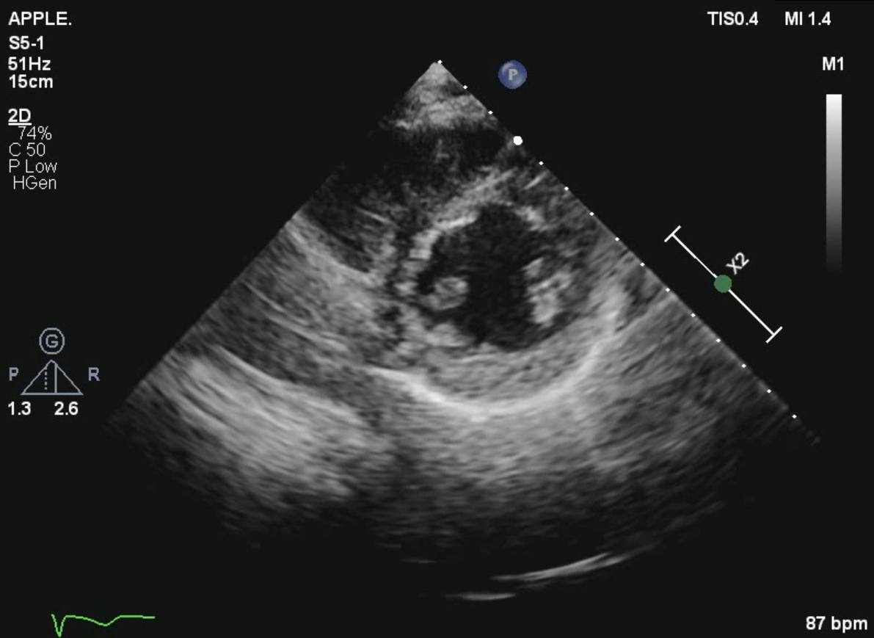
心臟超音波影像的 9 種 View
以下皆為不同 View 的圖片(編號代表類別)
RV
RV
TV
PV
LV
PA
RA
AV
LA
5. Parasternal Short Axis View (aortic valve level)
6. Parasternal Short Axis View (papillary muscle level)
RV: 右心室，RA: 右心房
LV: 左心室，LA: 左心房
Aorta: 主動脈
PA: Pulmonary Artery(肺動脈)
AV: Aortic Valve(主動脈瓣膜，位於 LV 和 Aortic 之間)
MV: Mitral Valve(二尖瓣，位於 LV 和 LA 之間)
TV: Tricuspid Valve(三尖瓣，位於 RV 和 RA 之間)
PV: Pulmonary Valve (肺動脈瓣膜)

Slide 7
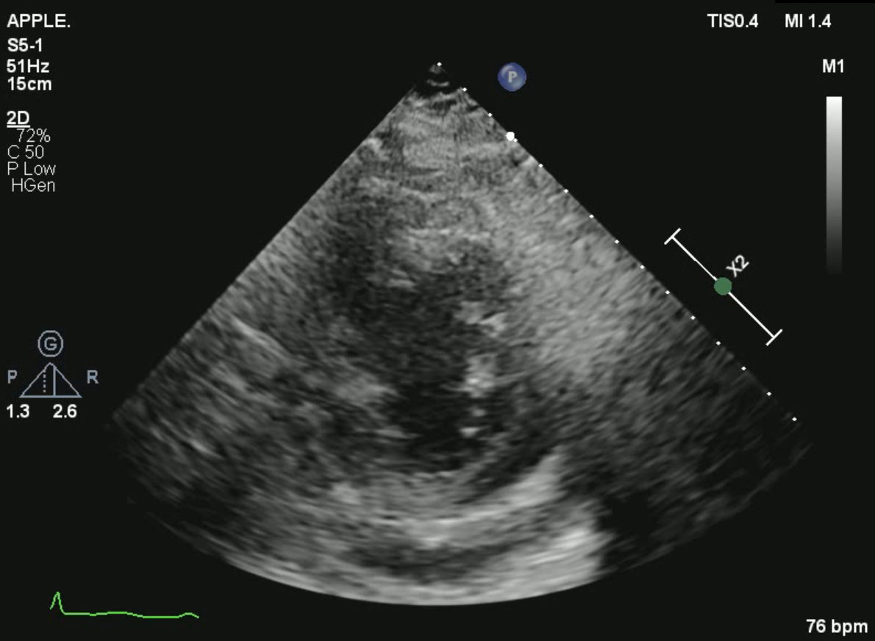
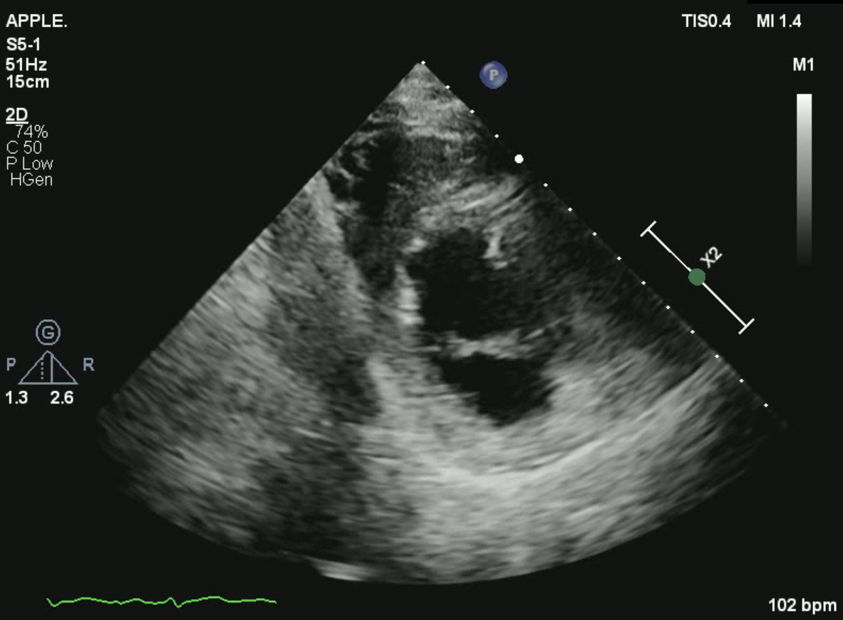
心臟超音波影像的 9 種 View
以下皆為不同 View 的圖片(編號代表類別)
RV
LV
LV
MV
7. Parasternal Short Axis View (near apex)
8. Parasternal Short Axis View (mitral valve level)
RV: 右心室，RA: 右心房
LV: 左心室，LA: 左心房
Aorta: 主動脈
PA: Pulmonary Artery(肺動脈)
AV: Aortic Valve(主動脈瓣膜，位於 LV 和 Aortic 之間)
MV: Mitral Valve(二尖瓣，位於 LV 和 LA 之間)
TV: Tricuspid Valve(三尖瓣，位於 RV 和 RA 之間)
PV: Pulmonary Valve (肺動脈瓣膜)

Slide 8
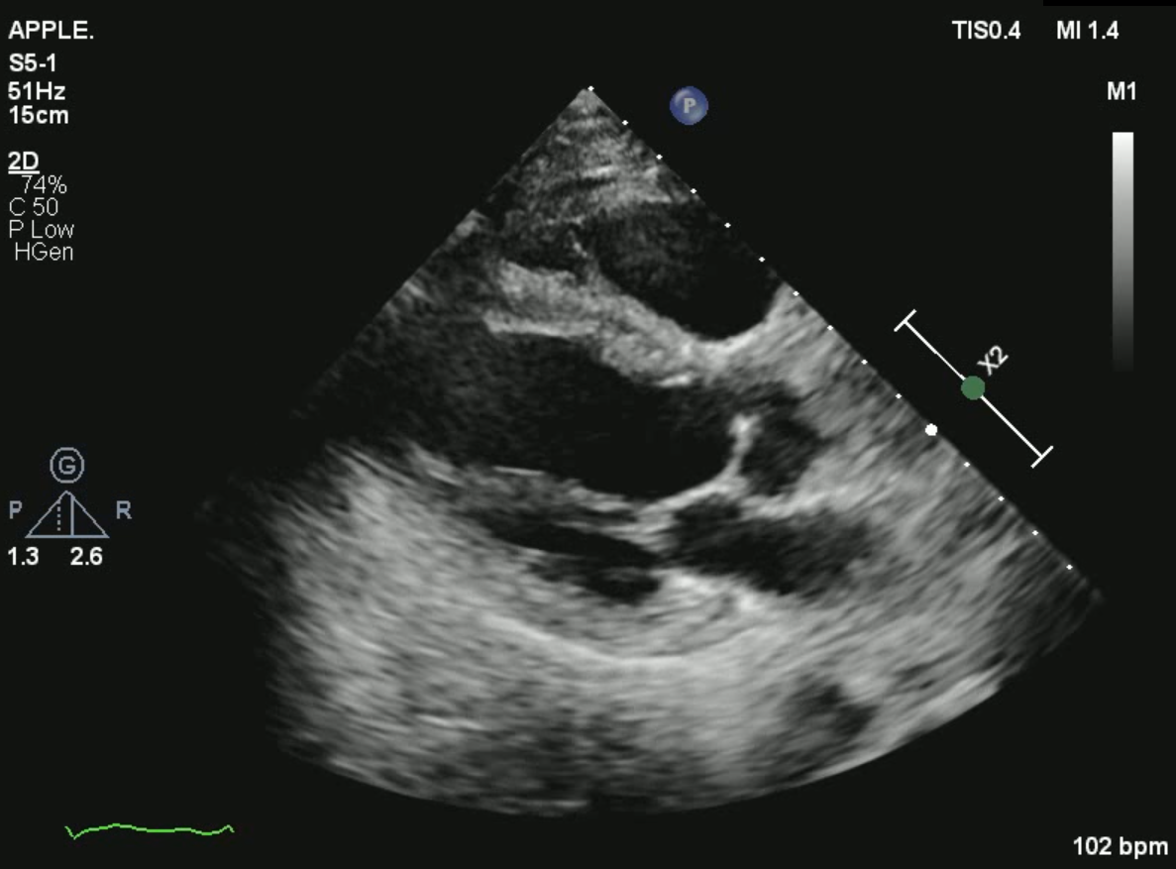
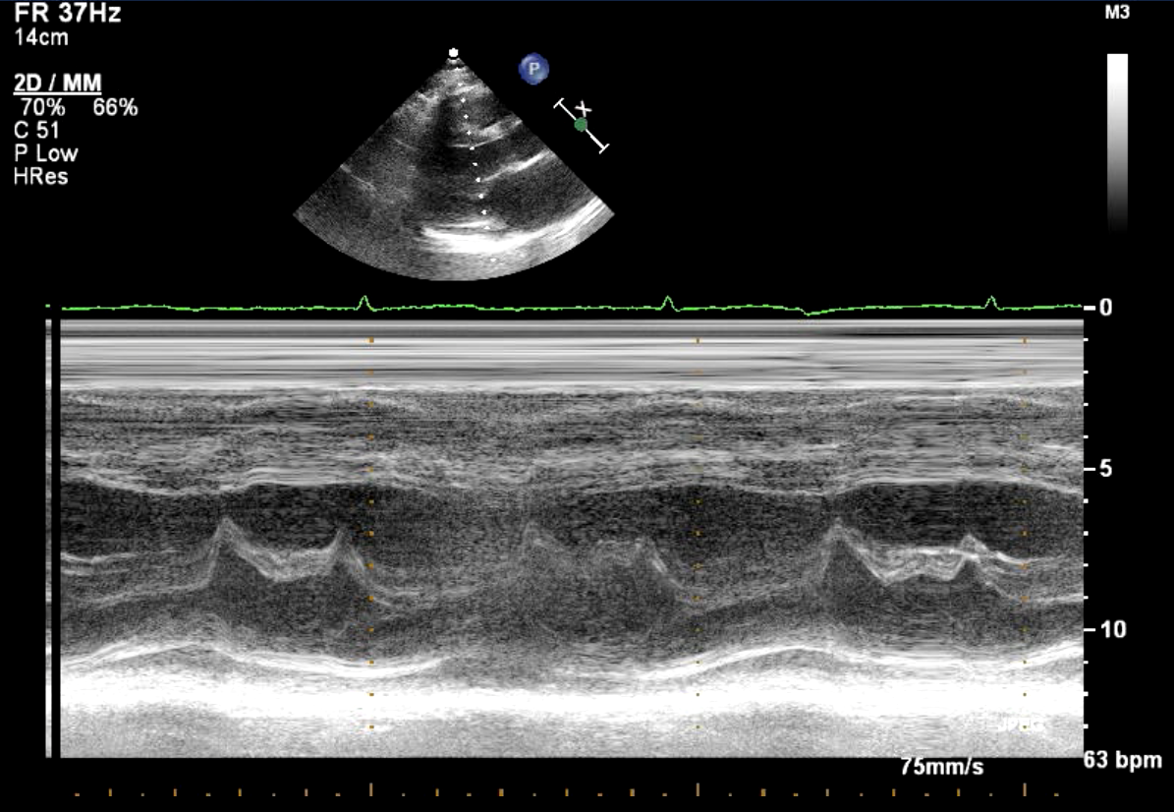
心臟超音波影像的 9 種 View
以下皆為不同 View 的圖片(編號代表類別)
RV
LV
AV
Aorta
MV
LA
9. Parasternal Long Axis View
Others
在分類時，只要非上述 9 類或者影像中大範圍有是其他資訊的全部都歸類在 Others
RV: 右心室，RA: 右心房
LV: 左心室，LA: 左心房
Aorta: 主動脈
PA: Pulmonary Artery(肺動脈)
AV: Aortic Valve(主動脈瓣膜，位於 LV 和 Aortic 之間)
MV: Mitral Valve(二尖瓣，位於 LV 和 LA 之間)
TV: Tricuspid Valve(三尖瓣，位於 RV 和 RA 之間)
PV: Pulmonary Valve (肺動脈瓣膜)

Slide 9
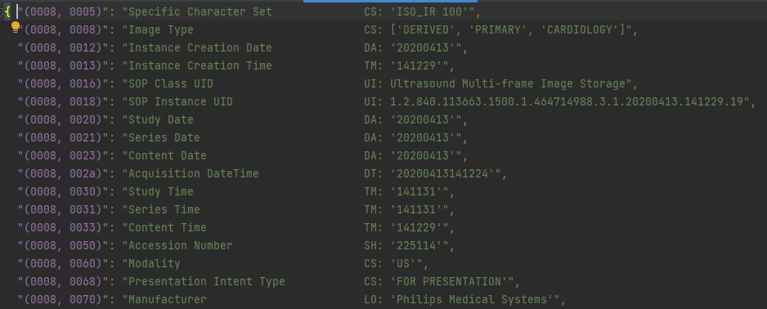
醫學影像檔案格式: Dicom
Dicom 為醫學影像的檔案格式(副檔名為 .dcm)，裡面的資訊包含姓名、性別、生日、診斷日期、FPS 等等。我們可以透過讀取內部資訊找出需要的資料。
Dicom 資訊內容
(上面資訊是有轉成 JSON 檔案後的結果，後面會說明 Python 如何讀取 Dicom 資訊)
參考資料: https://dicom.innolitics.com/ciods/us-image

Slide 10
Python 讀取 Dicom 檔案資訊
由於 Dicom 檔案有特別的編碼格式，無法直接讀取。因此要使用 pydicom 模組將 .dcm 的資料讀出。將資訊讀出後，我們使用 JSON 檔案格式儲存。
(可以使用其他方式，用 JSON 僅是因為 Dicom 資訊類似 Python 字典的資料結構 (key:value) 也接近 JSON 的資料儲存格式，所以不用太多額外的處理)
在 G01-SourceCode/心臟超音波影像 1100507_1110429/Read Dicom Data 資料夾裡有 “handle_dcm.py” 的程式
在 N01-API 資料夾有 Read Dicom Data 的文件。

Slide 11
醫學影像轉成 avi 或 png 檔案
Dicom 裡面也包含了超音波影像資訊(pixel_array 屬性)，由於要做影像處理通常會轉成較適合的影像格式，方便 opencv 讀取，因此先轉成 avi 或 png 檔案。要注意的是 Dicom 的影像顏色通道並非為 RGB或 BGR 而是 YUV。
在醫生給的資料集裡，Dicom 檔案有圖片或影片，因此在轉換前必須先判斷屬於
彩色影片、灰階影片、彩色圖片、灰階圖片再進行轉換。
在 G01-SourceCode/心臟超音波影像 1100507_1110429/A4C _To LV Muscle Semantic資料夾裡的 “DCMToAVI.py” 程式
在 N01-API 資料夾有 A4C LV Muscle Semantic API 文件裡的 DCMToAVI.py 參考。

Slide 12
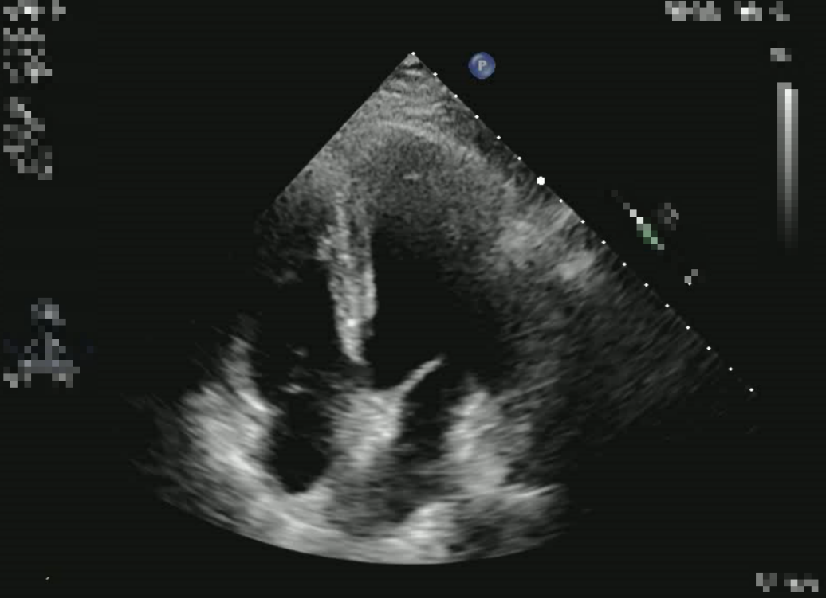

感興趣區域(Region of Interest)
由於真實患者的超音波影像會有診斷資料等文字。為了將目標鎖定在影像處理的區域，我們優先找出超音波影像範圍(ROI)。找出超音波影像邊緣，利用遮罩的方法，將超音波影像區域取出。(後面會介紹做法，可跳過會使用即可。)
原始超音波影像
ROI 遮罩區域
在 G01-SourceCode/心臟超音波影像 1100507_1110429 資料夾裡的 “VideoROI.py” 程式
在 N01-API 資料夾有 VideoROI API 文件裡的 VideoROI.py 參考。(後來在 A4C LV Muscle Semantic 裡有調整回傳值，但過程相同)

Slide 13
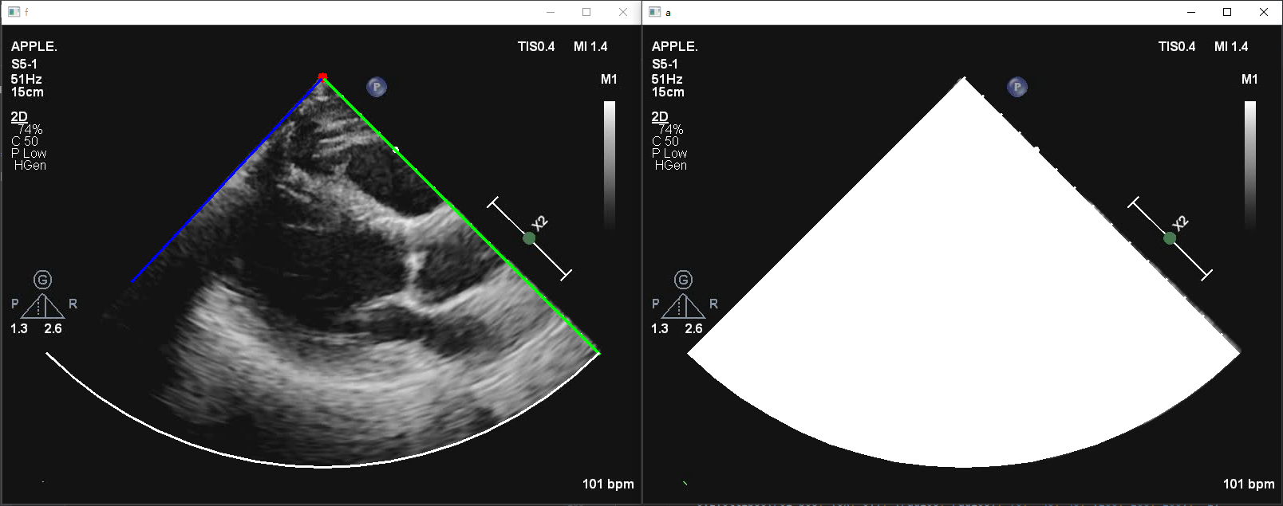
ROI 抓取方式
利用超音波影像模糊特性，以及診斷文字不會改變位置，將每幀影像和第一幀影像做差幀算法。
(使用 cv2.absdiff(first frame, current frame))
設定門檻值過濾掉部分區域。(設定 10，純屬經驗法則。大於或小於效果會不太好，且某些 case 會出問題)
將差幀的影像疊加後，找輪廓後儲存成實心 mask 。
用 mask 形態學侵蝕 3 次、膨脹 2 次，kernel 設為 3*3 且值都為1。(屬經驗法則)
第二次找 mask 輪廓，並過濾面積小於 300 pixel 的輪廓面積 (得到 mask2)。
第三次找 mask2 輪廓，接著用霍夫變換找直線。
(使用 cv2.HoughLinesP(mask2, 1, numpy.pi/180, threshold=200, minLineLength=60, maxLineGap=130))
(紅色的參數皆為實驗多組參數後得到當前較佳的結果)
左圖為實作結果，彩色都卜勒影像也可以使用

Slide 14
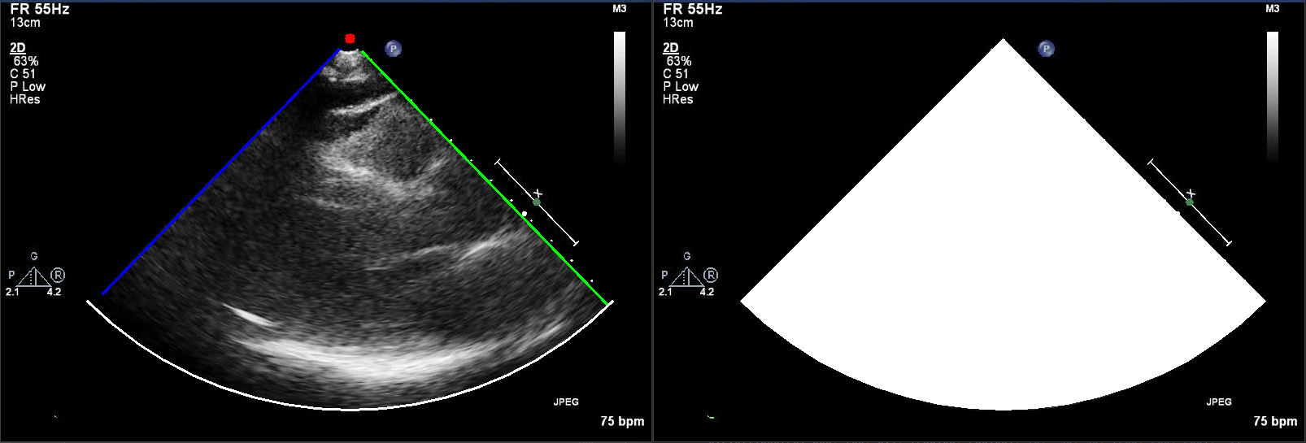
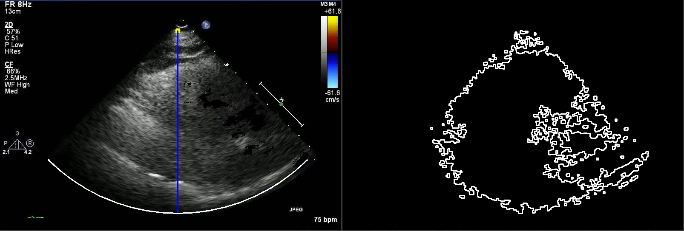
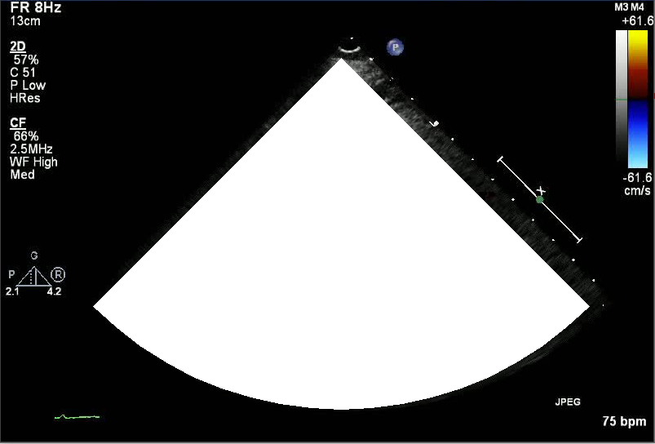
ROI 抓取方式
不同 case 的狀況
會有抓不準的情況，但幾乎都是影像非常模糊的情況造成

Slide 15
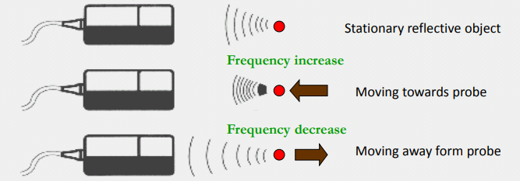
Doppler Effect 介紹
都卜勒效應(Doppler Effect)，是利用聲源和接收體或反射體的移動引起頻率與波長的改變，頻率增減的量，會受到反射體的運動、聲音傳播方向與運動方向間的角度以及聲源入射的聲波頻率影響，如圖所示紅點為紅血球。
在醫學上，利用此原理來診斷血液是否存在、血流方向、血流速度與特性以及組織是否存在運動的方向與速度。
超音波都卜勒效應

Slide 16
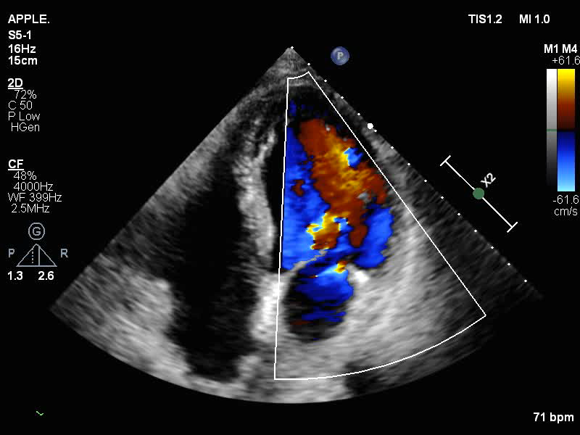
Color Doppler 介紹
Color Doppler是以 2D 橫切面解剖影像，呈現及時的血流或組織運動資訊。我們的目的是利用有 Color Doppler 檢測血液是否逆流及判斷嚴重程度。
顏色代表嚴重等級及血流方向
紅色: 代表血流靠近超音波探頭，隨著流速提升，會漸漸變成黃色。
藍色: 代表血流遠離超音波探頭，隨著流速提升，會漸漸變為天藍色。
白框扇形區域為 Color Doppler 檢測範圍

Slide 17
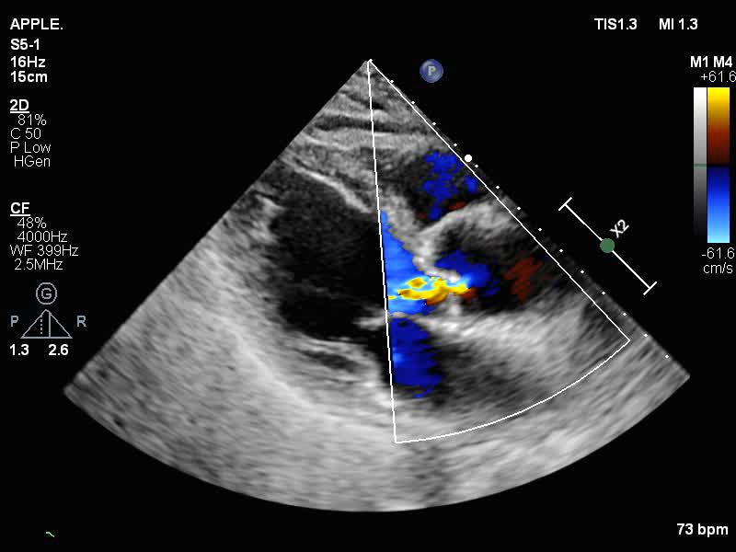
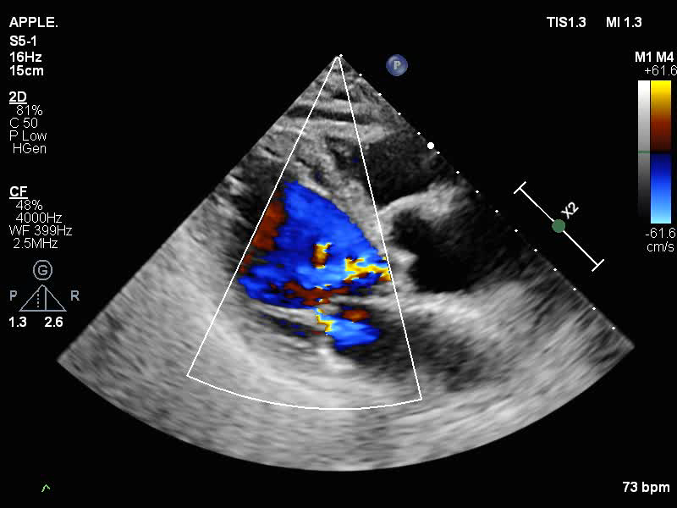
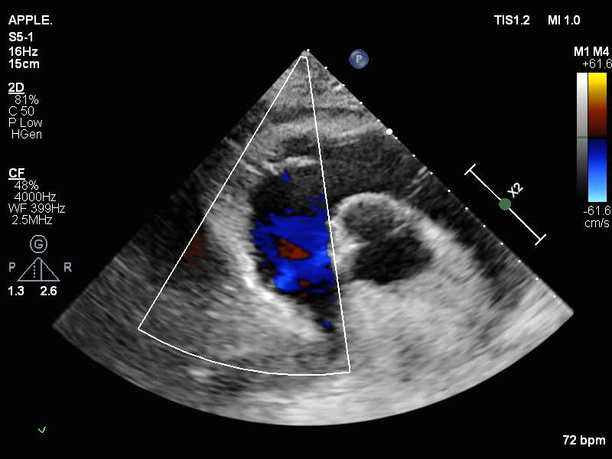
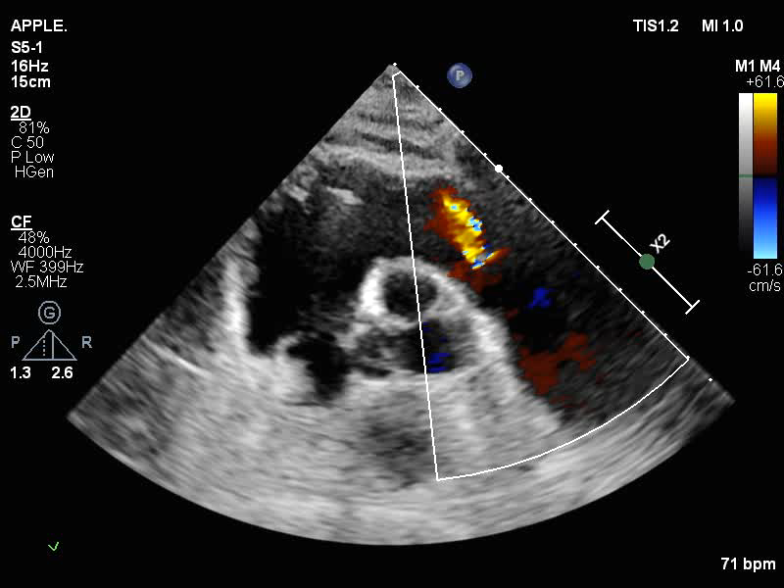
Color Doppler 介紹
Color Doppler 會根據不同 View 或照射不同角度，而診斷不同位置。我們主要分為 4 個診斷位置 Aortic (Valve)、Mitral (Valve)、Tricuspid (Valve)、Pulmonary (Valve)
左上: Aortic
右上: Mitral
左下: Tricuspid
右下: Pulmonary

Slide 18
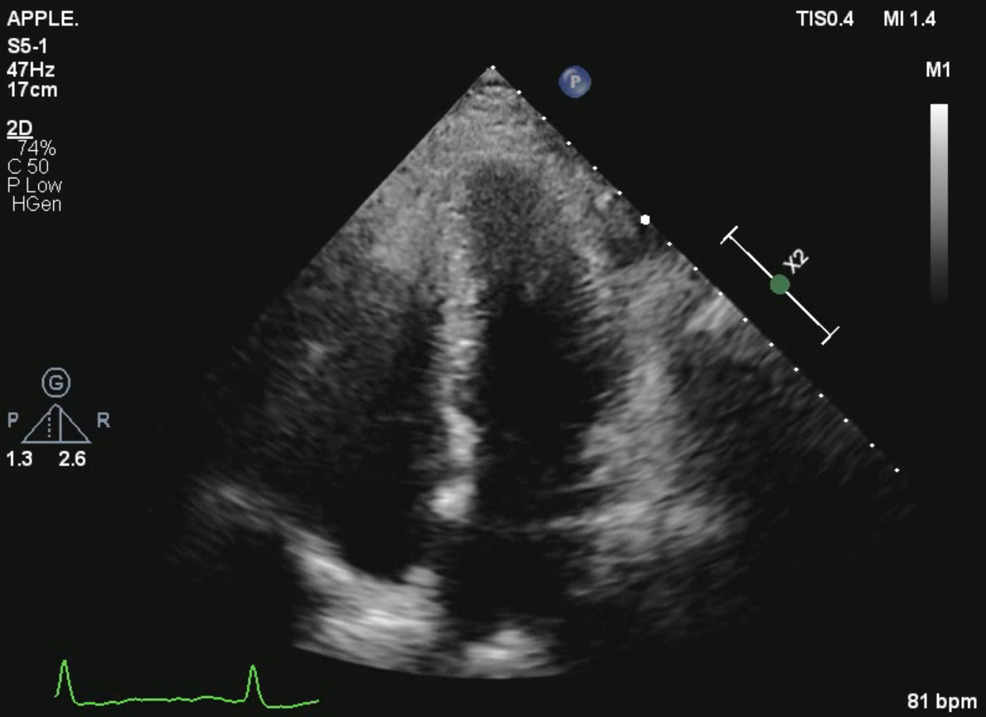
超音波影像標準長度
影像的標準長度為醫生在為患者照射超音波時所使用的測量長度，如下圖。
此資訊為測量長度
兩個點的間隔等於 1 cm
(由於去找白點不容易，因此利用了 ROI 扇形的半徑 / 測量長度會得到 X pixel = 1 cm)
代表在 ROI 的程式裡有一個 radius 的屬性，可以至 VideoROI 文件查找

Slide 19
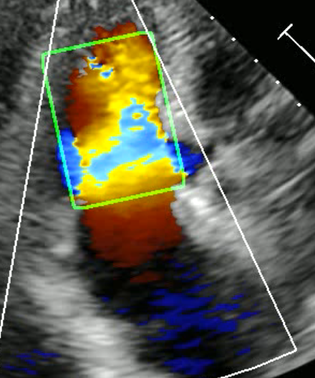
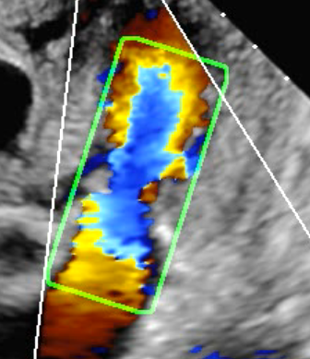
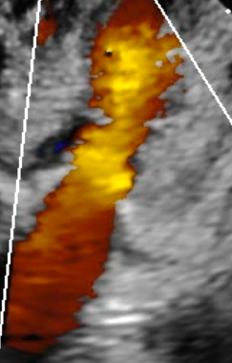
Color Doppler 血液逆流
逆流的判斷方式，為顏色紅藍交錯混雜的區域，圖例。
有問題的區域
顏色亮，僅代表血流速度快，並不代表逆流
此部分請直接參考 N04-TestReport/Color Doppler/1st model data output 的實作結果
(以醫學角度，不同位置的標準不同。即使面積、深度相同，顏色相相仿，也不代表逆流和嚴重程度一樣)
(目前尚無明確的規則，僅能透過顏色交錯的方式來判斷大概率為逆流且嚴重程度)

Slide 20
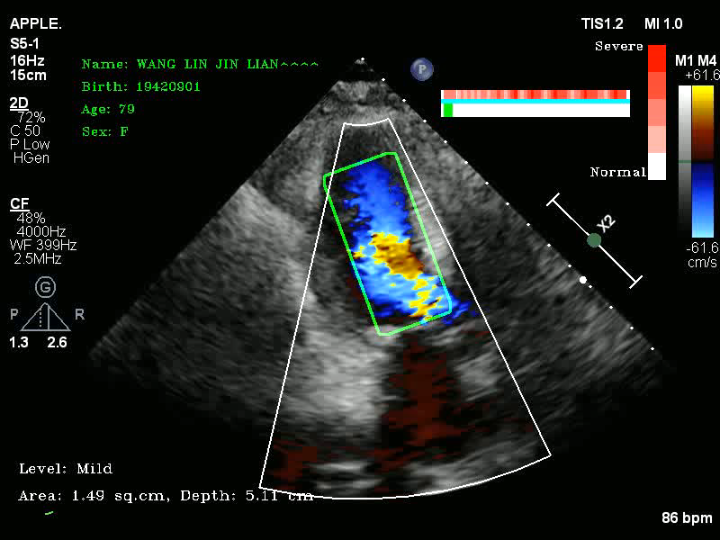
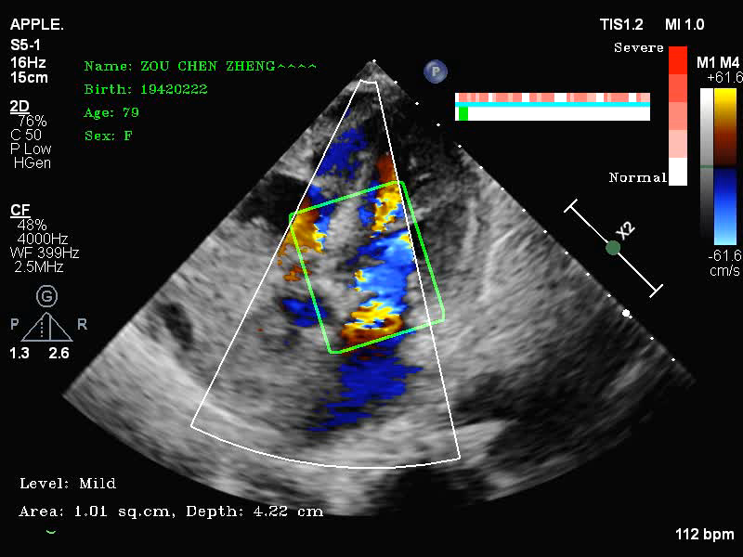
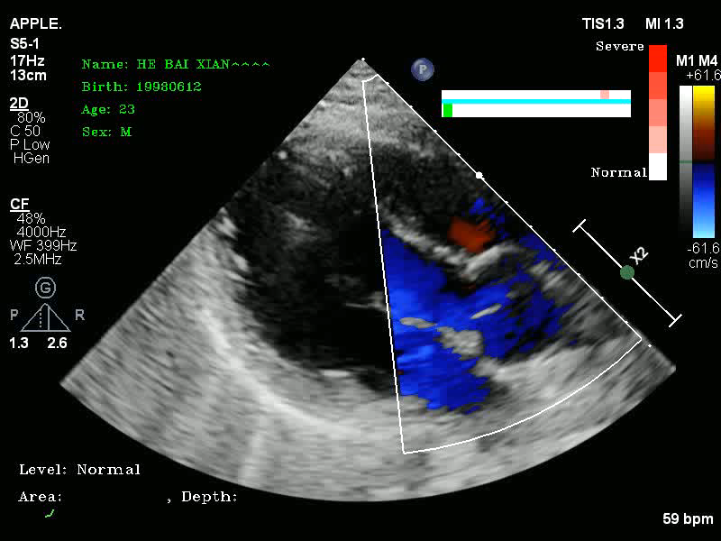
Color Doppler 嚴重程度
診斷血液逆流的嚴重程度，在醫學上有一套診斷標準(不同位置的嚴重程度標準不同)。若用醫學做法，必須要做到每個腔室的語意分析(Semantic)才能接近醫學診斷，因此我們只計算深度及面積去判斷嚴重程度。嚴重程度分為 5 個等級 severe、moderate、mild、trivial、normal，我們利用超音波影像的標準長度將 pixel 轉成 cm 後再判斷等級，以下為實作結果。
在 G01-SourceCode/心臟超音波影像 1100507_1110429/Color Doppler 資料夾裡的程式
在 N01-API 資料夾有 Color Doppler API 文件裡參考。

Slide 21
Color Doppler 實作方法
由於非經由醫學依據出來的結果，因此當成練習影像處理的色彩空間和 Opencv 操作等相關實作過程。

Slide 22
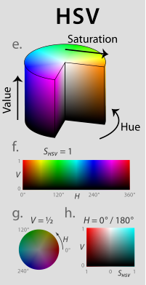
HSV 色彩空間
HSV 的三個字母代表色相(Hue)、飽和度(Saturation)、明度(Value)。在影像處理中若需要用到和顏色相關的特徵，但一般的 RGB 若不易區別時，HSV 是個選擇。底下有 HSV 色彩空間常用顏色的表格(對應 cv2.inRange(src, lowerb, upperb) 的參數)。
色相: 色彩的基本屬性，例如: 紅色、藍色、黃色等
飽和度: 色彩的純度，值越高代表越純，越低則越灰。
明度: 亮度，0 ~ 100 %
顏色 | 低值(lowerb) | 高值(upperb)
黑色 | (0, 0, 0) | (180, 255, 46)
灰色 | (0, 0, 46) | (180, 43, 220)
白色 | (0, 0, 221) | (180, 30, 255)
紅色 | (0, 43, 46) | (10, 255, 255)
 | (156, 43, 46) | (180, 255, 255)
橘色 | (11, 43, 46) | (25, 255, 255)
黃色 | (26, 43, 46) | (34, 255, 255)
綠色 | (35, 43, 46) | (77, 255, 255)
青色 | (78, 43, 46) | (99, 255, 255)
藍色 | (100, 43, 46) | (124, 255, 255)
紫色 | (125, 43, 46) | (155, 255, 255)
表格中的數值由左至右分別為 H、S、V 的值

Slide 23
Color Doppler 實作方法
找到 ROI、 Doppler 白色扇形區域
輸入當前影像的標準單位長度 cm (此步驟後來全部都是用手動輸入)
利用 HSV 找出有問題區域 (得到 mask_others)
有問題的區域通常介於 (26, 43, 46) ~ (99, 255, 255) 之間
找 mask_others 輪廓，並計算有問題區域的面積
將鄰近輪廓連接在一起(輪廓間的最短距離)，以及連接後的面積(得到 mask_connect)
此步驟有點類似 DBSCAN 求法 (DBSCAN 會在 A.1 章節介紹)
找 mask_connect 輪廓用最小矩形框圈出，以及判斷是否逆流和嚴重程度決定是否顯示在影像上。
嚴重程度: 我的作法是採用藍色與紅色的比例決定嚴重程度和是否逆流。
文字說明不易理解，可以至G01-SourceCode/心臟超音波影像 1100507_1110429/Color Doppler/integration_v1.py 程式
把每個步驟用 cv2.imshow 觀看結果，程式裡有註解(但是和教學文件上的編號不同，以程式為主)。

Slide 24
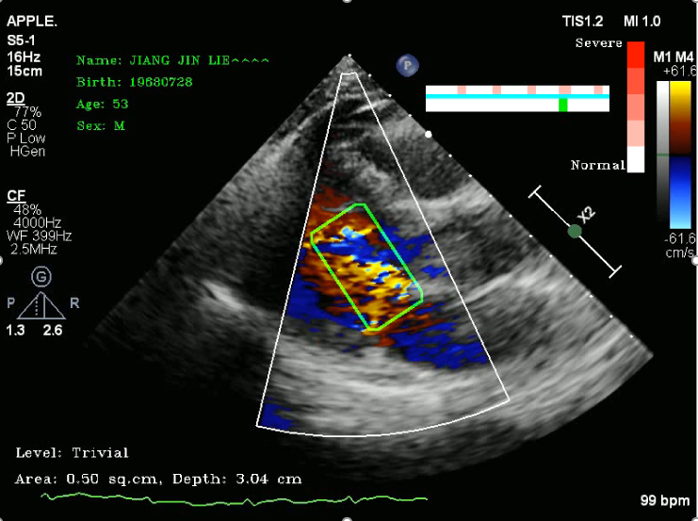
Color Doppler 實作結果
輸出資訊說明
依顏色區分嚴重程度
並標記在時間條上
從 Dicom 讀取
該病人基本資訊
當前時間位置
程式判別的有問題區域
Level: 顯示最嚴重的程度
Area: 當前有問題區域面積
Depth: 當前有問題區域深度

Slide 25
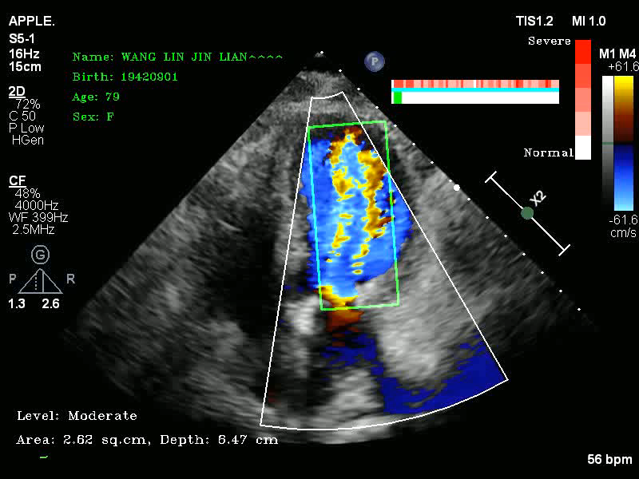
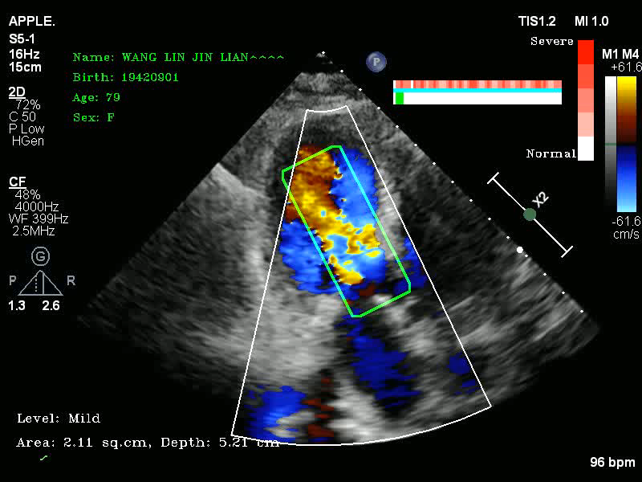
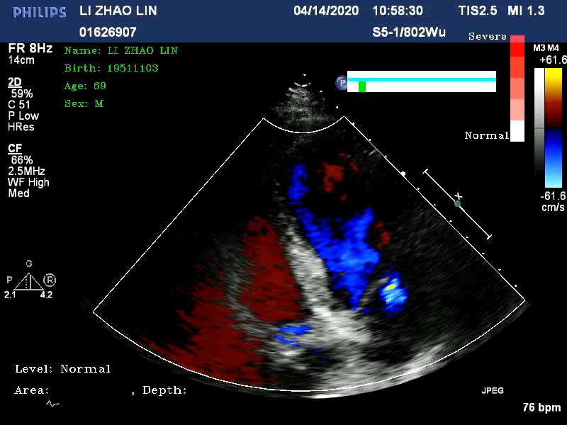
Color Doppler 實作結果
不同 case 的結果
少數的 normal case

Slide 26
還原影像
由於 Color Doppler 有白色扇形邊框以及顏色，會影響到影像處理的過程(例如: 灰階，腔室明顯是黑色區域，但是在有 Color Doppler 的情況灰階值會很高)。
Color Doppler 和還原影像做法相似，前者是將白色扇形內的影像做分析，後者只需要將白色扇形內的影像(含邊框) 消除顏色。
使用中值濾波消除白色邊框
將有顏色的區域用低值取代(不可是 0，否則問題會在 watershed 時出現，下個章節會提到)，我的做法是採用灰階值 * 0.14 的方式取代 (由於腔室的灰階值分布幾乎會落在 10 ~ 28 之間，值太高上限問題，太低下限問題。沒有絕對要 0.14 只要不影響後續的實作即可)
(註: 無論是濾波還是二值化，都需要用遮罩取選出特定區域，否則會影響到其他地方)
在 G01-SourceCode/心臟超音波影像 1100507_1110429 資料夾裡的 “restore_avi_v2.py” 程式
在 N01-API 資料夾有 restore_avi_v2 API 文件裡的 restore_avi_v2.py 參考。

Slide 27
標題
內容
在 G01-SourceCode/心臟超音波影像 1100507_1110429 資料夾裡的 “VideoROI.py” 程式
在 N01-API 資料夾有 VideoROI API 文件裡的 VideoROI.py 參考。(後來在 A4C LV Muscle Semantic 裡有調整回傳值，但過程相同)

Slide 28
Multi-Threshold 介紹
內容
在 G01-SourceCode/心臟超音波影像 1100507_1110429 資料夾裡的 “VideoROI.py” 程式
在 N01-API 資料夾有 VideoROI API 文件裡的 VideoROI.py 參考。(後來在 A4C LV Muscle Semantic 裡有調整回傳值，但過程相同)

Slide 29
標題
內容
在 G01-SourceCode/心臟超音波影像 1100507_1110429 資料夾裡的 “VideoROI.py” 程式
在 N01-API 資料夾有 VideoROI API 文件裡的 VideoROI.py 參考。(後來在 A4C LV Muscle Semantic 裡有調整回傳值，但過程相同)

Slide 30
標題
內容
在 G01-SourceCode/心臟超音波影像 1100507_1110429 資料夾裡的 “VideoROI.py” 程式
在 N01-API 資料夾有 VideoROI API 文件裡的 VideoROI.py 參考。(後來在 A4C LV Muscle Semantic 裡有調整回傳值，但過程相同)

